Slide 1

Организация комплексного подхода по контролю и коррекции психологического состояния детей, попавших в трудную жизненную ситуацию

Slide 2
Предлагаемая структура мониторинга
ВЫЯВЛЕНИЕ
РЕАБИЛИТАЦИЯ
КОНТРОЛЬ

Slide 3
Автоматизированная программа «Система диагностики психического состояния детей «Ресурс»
(авторское свидетельство № 2174 от 28 сентября 2017г.)
Авторский метод «Экспресс-психотерапевтический подход «Genesis» для решения всех видов психологических проблем»
(защищено авторским правом №6387 от 12 ноября 2019 г.)
Инструменты комплексного подхода:

Slide 4
Автоматизированная программа «Система диагностики психического состояния детей «Ресурс»
Рецензии и рекомендации к применению:
ГУ «Национального научно-практического центра коррекционной педагогики.
Национальной Академии Образования имени Ы. Алтынсарина
Международной Академией Психологических Наук
Все материалы размещены на нашем сайте: www.pfzh.kz
Инструмент этапов выявления и контроля:

Slide 5
Область применения:
- Тестирование с целью диагностики психического состояния детей;
- Раннее выявление различных форм насилия и семейного неблагополучия;
- Средство профилактики девиантного и суицидального поведения;
- Осуществление первичного сбора и последующей обработки информации для применения общих психологических коррекционных программ и индивидуальной работы с детьми и их семьями.
Преимущество программы: масштаб, скорость, экономичность
информация о подготовительной работе, для прохождения тестирования, размещена на сайте ОФ www.pfzh.kz

Slide 6
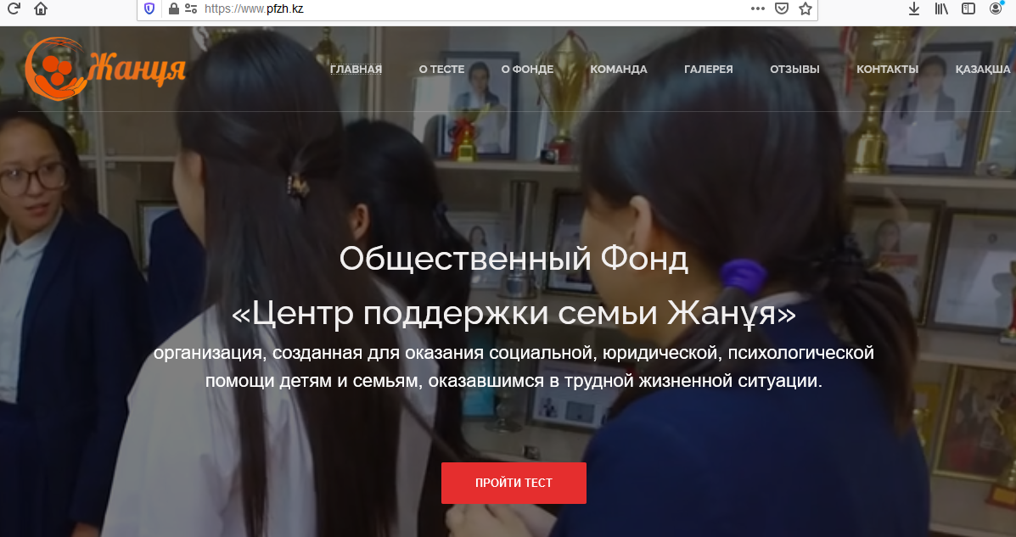
WWW.PFZH.KZ
Для прохождения теста необходимо зайти на сайт Общественного фонда «Центр поддержки семьи «Жанұя» www.pfzh.kz на главной странице которого размещена клавиша «Пройти тест».

Slide 7
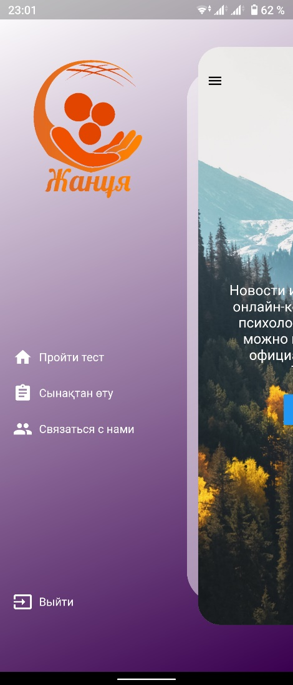
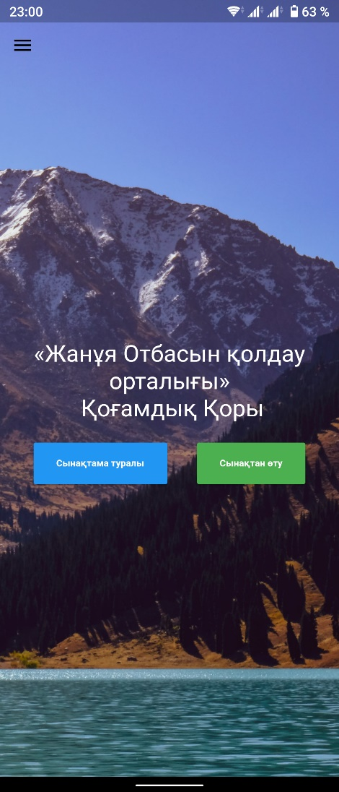
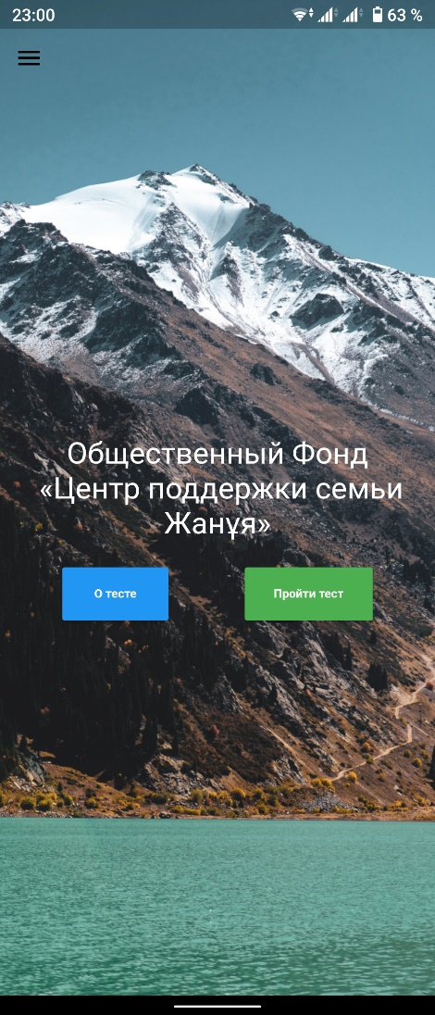
PFZH APP
Для более удобного прохождения тестирования было разработано мобильное приложение для сотового телефона. Мобильное приложение PFZH можно скачать c Google play market.

Slide 8
1 категория (красный цвет) - зона повышенного риска, необходимо срочное вмешательство, незамедлительное оказание психосоциальной помощи подростку и семье.
2 категория (желтый цвет) – зона скрытого риска; подросток и семья нуждаются в психосоциальной помощи и в психологическом сопровождении;
3 категория (зеленый цвет) – зона психической нормы;
Зоны риска

Slide 9
Наш опыт по использованию программы Ресурс
Общее количество | 98964
В красной зоне | 1409
В желтой зоне | 28967

Slide 10
Реабилитация
Курсы повышения квалификации
Приняли участие | 15 тренеров РОО «Казахское психологическое общество»
Прошли обучение | 483 педагогов-психологов
Длительность | 72 часа (9 дней по 8 академических часов)
Из 1103 учителей-психологов Алматинской области | Прошли курс обучения 483 (43,7%), из них 13% показало, что самим психологам необходимо психологическое сопровождение

Slide 11
Психокоррекционную помощь получило в общем 185 детей из первой категории, зоны «повышенного риска»
170 детей -Илийского района
15 детей -Карасайского района все дети успешно прошли терапию.
Реабилитация

Slide 12
Исследование проведенное программой Ресурс
 | 2019-2020 г. | 2020-2021 г.
Общее количество | 13192 | 10279
В красной зоне | 227(1,7%) | 233(2,2%)
В желтой зоне | 4171(31,6%) | 3495(33,5%)
 | Очевидна динамика роста

Slide 13
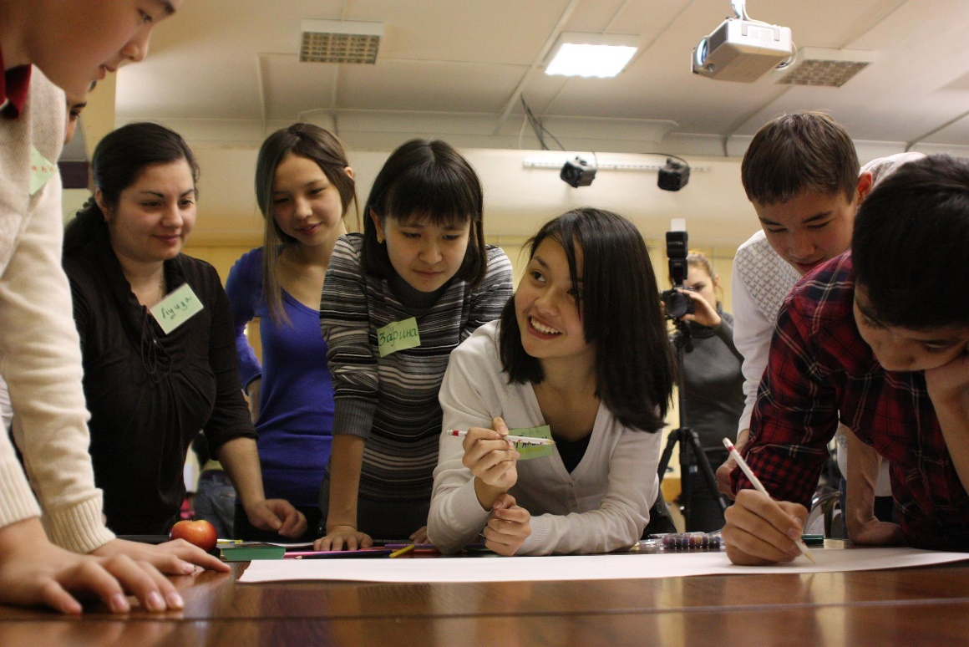
Контроль качества выполненных мероприятий
Повторное контрольное тестирование выявленных детей, которые прошли процесс реабилитации в Илийском районе
Из 170 детей прошедших реабилитацию по программе «Genesis», НИ ОДИН не попал повторно в зону повышенного риска

Slide 14
Экспресс-психотерапевтический подход «Genesis» для решения всех видов психологических проблем
Общее количество нуждающихся в оказании психологической поддержки по Илийскому району | 3728 учащихся
Психокоррекционную помощь получило | 700 учащихся
Из них: 1 категория зона «повышенного риска» | 173 учащихся
2 категория зона «скрытого риска» | 527 учащихся
Дополнительные терапевтические сессии | 696 взрослое население (родители детей, коллеги, родственники, знакомые)

Slide 15
Обратная связь от психологов
Новые знания психологи уже с успехом применили на практике вне занятия. Об успешных психотерапевтических интервенциях с коллегами уже получена обратная связь. Вы можете ознакомиться с обратной связью от психологов, которые использовали данный подход в своей работе нашем:
youtube канале - https://www.youtube.com/channel/UCVz6rDPNSFuRDSzsQFResPg
facebook странице - https://www.facebook.com/pf.zhanuya
Instagram странице - https://www.instagram.com/zhanuya.pfzh

Slide 16
ОФ “Центр поддержки семьи Жанұя”
БЛАГОДАРИТ ВАС ЗА ВНИМАНИЕ!
E-mail: pf.zhanuya@gmail.com
Тел: +7(708)376-23-96

